Slide 1
DEPARTAMENTO DE CIENCIAS DE LA VIDA Y LA AGRICULTURA
CARRERA DE INGENIERÍA EN BIOTECNOLOGÍA
PROYECTO DE TITULACIÓN PREVIO A LA OBTENCIÓN DEL TITULO DE INGENIERA EN BIOTECNOLOGÍA
“CARACTERIZACIÓN MORFOLÓGICA, FISIOLÓGICA Y MOLECULAR DE LEVADURAS DE LA COLECCIÓN DE LEVADURAS QUITO-CATÓLICA, AISLADAS DE UN SISTEMA GLACIAR EN LA ISLA GREENWICH EN LA PENÍNSULA ANTÁRTICA”
Directora: M.Sc. Alma Koch
Codirector: Andrés Izquierdo, Ph.D
David Fernando Illescas Flores
SANGOLQUÍ, MARZO 2015

Slide 2
“CARACTERIZACIÓN MORFOLÓGICA, FISIOLÓGICA Y MOLECULAR DE LEVADURAS DE LA COLECCIÓN DE LEVADURAS QUITO-CATÓLICA, AISLADAS DE UN SISTEMA GLACIAR EN LA ISLA GREENWICH EN LA PENÍNSULA ANTÁRTICA”
Índice de contenidos
1. Introducción
2. Objetivos
3. Materiales y métodos
4. Resultados y discusión
5. Conclusiones
6. Recomendaciones
David Fernando Illescas Flores, 2015

Slide 3
“CARACTERIZACIÓN MORFOLÓGICA, FISIOLÓGICA Y MOLECULAR DE LEVADURAS DE LA COLECCIÓN DE LEVADURAS QUITO-CATÓLICA, AISLADAS DE UN SISTEMA GLACIAR EN LA ISLA GREENWICH EN LA PENÍNSULA ANTÁRTICA”
Índice de contenidos
1. Introducción
2. Objetivos
3. Materiales y métodos
4. Resultados y discusión
5. Conclusiones
6. Recomendaciones
David Fernando Illescas Flores, 2015

Slide 4
“CARACTERIZACIÓN MORFOLÓGICA, FISIOLÓGICA Y MOLECULAR DE LEVADURAS DE LA COLECCIÓN DE LEVADURAS QUITO-CATÓLICA, AISLADAS DE UN SISTEMA GLACIAR EN LA ISLA GREENWICH EN LA PENÍNSULA ANTÁRTICA”
Colección de Levaduras Quito-Católica (CLQCA)
3200 aislados de todo el Ecuador.
Levaduras: Definición, citología y metabolismo
Estudios de Biodiversidad y conservación ex situ.
David Fernando Illescas Flores, 2015

Slide 5
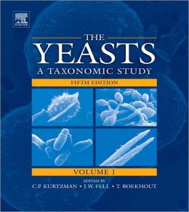
“CARACTERIZACIÓN MORFOLÓGICA, FISIOLÓGICA Y MOLECULAR DE LEVADURAS DE LA COLECCIÓN DE LEVADURAS QUITO-CATÓLICA, AISLADAS DE UN SISTEMA GLACIAR EN LA ISLA GREENWICH EN LA PENÍNSULA ANTÁRTICA”
Taxonomía
Criterios morfológicos y fisiológicos.
Métodos rápidos de diagnóstico (RFLPs).
Análisis de secuencias de ADN.
Identificación integral.
David Fernando Illescas Flores, 2015

Slide 6
“CARACTERIZACIÓN MORFOLÓGICA, FISIOLÓGICA Y MOLECULAR DE LEVADURAS DE LA COLECCIÓN DE LEVADURAS QUITO-CATÓLICA, AISLADAS DE UN SISTEMA GLACIAR EN LA ISLA GREENWICH EN LA PENÍNSULA ANTÁRTICA”
Biodiversidad de levaduras
Diversidad intra e inter especies y entre ecosistemas.
Ubicuidad y sistemas de adaptación.
Índices de biovidersidad
¿?
$$H=−\sum_{i=1}^{s}{p_{i}}Ln(p_{i})$$
$$D=1−\sum_{i=1}^{s}{p_{i}^{2}}$$
David Fernando Illescas Flores, 2015

Slide 7
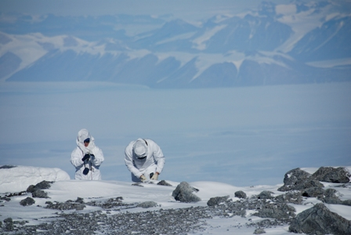
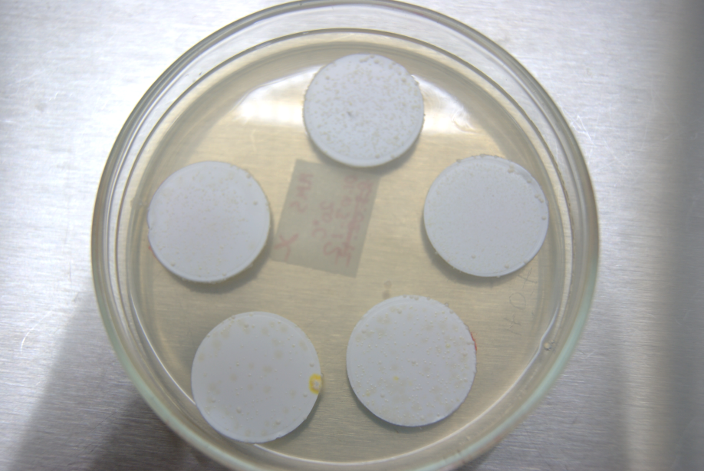
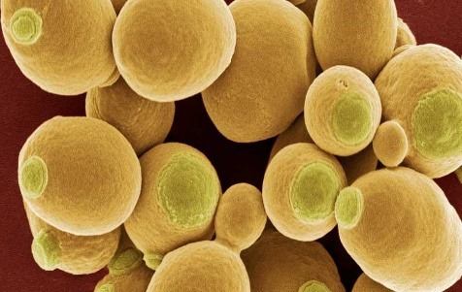
“CARACTERIZACIÓN MORFOLÓGICA, FISIOLÓGICA Y MOLECULAR DE LEVADURAS DE LA COLECCIÓN DE LEVADURAS QUITO-CATÓLICA, AISLADAS DE UN SISTEMA GLACIAR EN LA ISLA GREENWICH EN LA PENÍNSULA ANTÁRTICA”
Importancia del estudio
Caracterización morfológica, fisiológica y molecular
Ecología
Microbiología evolutiva y adaptativa
Potencial
Biotecnológico
Colecciones biológicas
David Fernando Illescas Flores, 2015

Slide 8
“CARACTERIZACIÓN MORFOLÓGICA, FISIOLÓGICA Y MOLECULAR DE LEVADURAS DE LA COLECCIÓN DE LEVADURAS QUITO-CATÓLICA, AISLADAS DE UN SISTEMA GLACIAR EN LA ISLA GREENWICH EN LA PENÍNSULA ANTÁRTICA”
Índice de contenidos
1. Introducción
2. Objetivos
3. Materiales y métodos
4. Resultados y discusión
5. Conclusiones
6. Recomendaciones
David Fernando Illescas Flores, 2015

Slide 9
“CARACTERIZACIÓN MORFOLÓGICA, FISIOLÓGICA Y MOLECULAR DE LEVADURAS DE LA COLECCIÓN DE LEVADURAS QUITO-CATÓLICA, AISLADAS DE UN SISTEMA GLACIAR EN LA ISLA GREENWICH EN LA PENÍNSULA ANTÁRTICA”
Objetivo General
Caracterizar morfológica, fisiológica y molecularmente las levaduras de la Colección de Levaduras Quito-Católica, aisladas de un sistema glaciar en la isla Greenwich en la Península Antártica.
Objetivos Específicos
Determinar las características morfológicas y fisiológicas de las levaduras de la Colección de Levaduras Quito-Católica, aisladas de un sistema glaciar en la Península Antártica.
Identificar molecularmente las levaduras de la Colección de Levaduras Quito-Católica, aisladas de un sistema glaciar en la Península Antártica.
Determinar los índices de diversidad de Shannon y de Simpson de las levaduras de la Colección de Levaduras Quito-Católica, aisladas de un sistema glaciar en la Península Antártica.
David Fernando Illescas Flores, 2015

Slide 10
“CARACTERIZACIÓN MORFOLÓGICA, FISIOLÓGICA Y MOLECULAR DE LEVADURAS DE LA COLECCIÓN DE LEVADURAS QUITO-CATÓLICA, AISLADAS DE UN SISTEMA GLACIAR EN LA ISLA GREENWICH EN LA PENÍNSULA ANTÁRTICA”
Índice de contenidos
1. Introducción
2. Objetivos
3. Materiales y métodos
4. Resultados y discusión
5. Conclusiones
6. Recomendaciones
David Fernando Illescas Flores, 2015

Slide 11
“CARACTERIZACIÓN MORFOLÓGICA, FISIOLÓGICA Y MOLECULAR DE LEVADURAS DE LA COLECCIÓN DE LEVADURAS QUITO-CATÓLICA, AISLADAS DE UN SISTEMA GLACIAR EN LA ISLA GREENWICH EN LA PENÍNSULA ANTÁRTICA”
Zona de muestreo
Península Antártica.
Isla Greenwich.
Base ¨Pedro Vicente Maldonado¨.
Sistema glaciar (Glaciar, Río Culebra, una laguna y las aguas costaneras donde desemboca la laguna).
David Fernando Illescas Flores, 2015

Slide 12
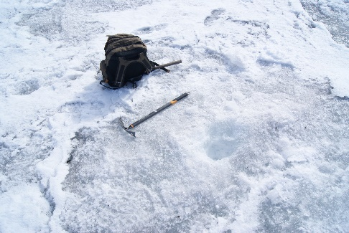
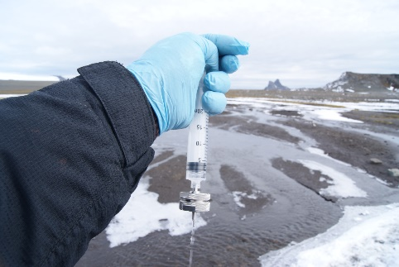
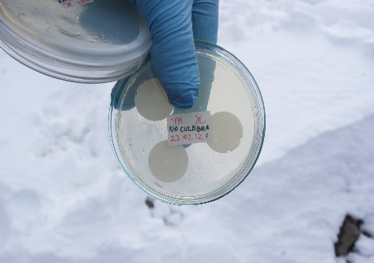
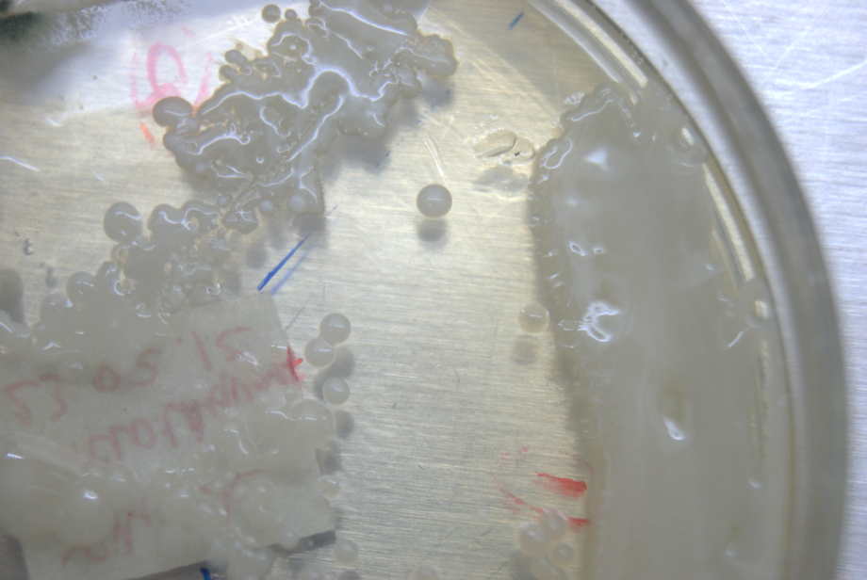
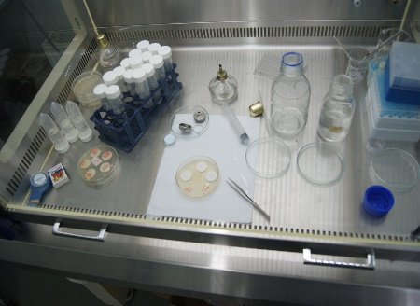
“CARACTERIZACIÓN MORFOLÓGICA, FISIOLÓGICA Y MOLECULAR DE LEVADURAS DE LA COLECCIÓN DE LEVADURAS QUITO-CATÓLICA, AISLADAS DE UN SISTEMA GLACIAR EN LA ISLA GREENWICH EN LA PENÍNSULA ANTÁRTICA”
Colecta y aislamiento de levaduras
Preparación del terreno
Filtración
Siembra de filtros
.
Conservación
Aislamiento
Resiembra
David Fernando Illescas Flores, 2015

Slide 13
“CARACTERIZACIÓN MORFOLÓGICA, FISIOLÓGICA Y MOLECULAR DE LEVADURAS DE LA COLECCIÓN DE LEVADURAS QUITO-CATÓLICA, AISLADAS DE UN SISTEMA GLACIAR EN LA ISLA GREENWICH EN LA PENÍNSULA ANTÁRTICA”
Descripción morfológica
Incubación a 25°C por ocho días
Siembra en Medio YM agar
Incubación a 25°C por tres días
David Fernando Illescas Flores, 2015

Slide 14
“CARACTERIZACIÓN MORFOLÓGICA, FISIOLÓGICA Y MOLECULAR DE LEVADURAS DE LA COLECCIÓN DE LEVADURAS QUITO-CATÓLICA, AISLADAS DE UN SISTEMA GLACIAR EN LA ISLA GREENWICH EN LA PENÍNSULA ANTÁRTICA”
Pruebas de asimilación y fermentación de azúcares
Solución al 2% de cada azúcar y 0,67% de YNB.
Registro de resultados
Filtración y preparación de muestras
Siembra de las levaduras e incubación a 25°C por 3, 7, 14 y 21 días.
David Fernando Illescas Flores, 2015

Slide 15
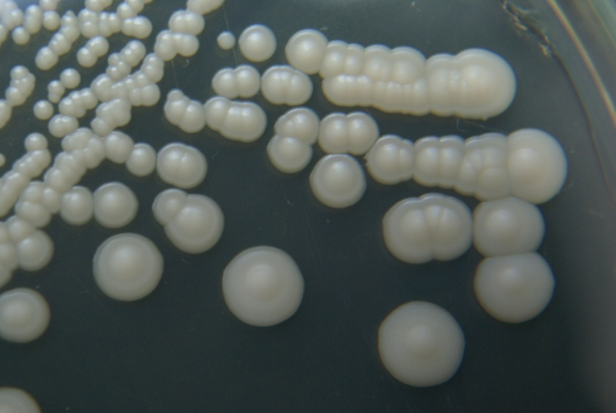
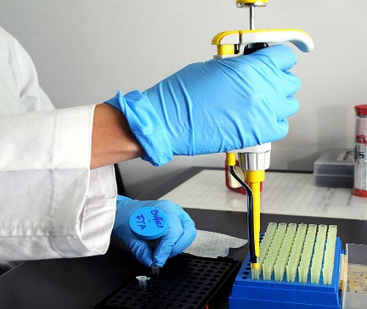
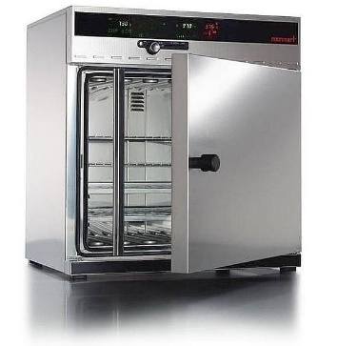
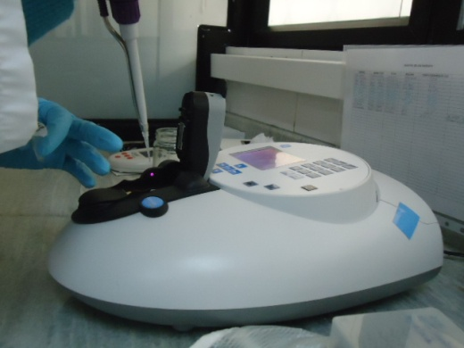
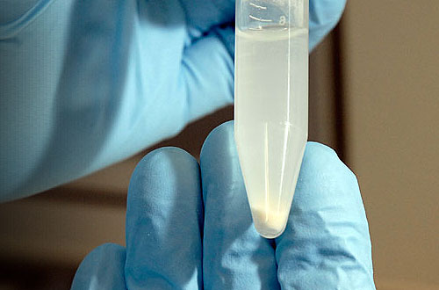
“CARACTERIZACIÓN MORFOLÓGICA, FISIOLÓGICA Y MOLECULAR DE LEVADURAS DE LA COLECCIÓN DE LEVADURAS QUITO-CATÓLICA, AISLADAS DE UN SISTEMA GLACIAR EN LA ISLA GREENWICH EN LA PENÍNSULA ANTÁRTICA”
Extracción de ADN genómico
Muestra de levadura
Buffer de lisis
Incubación 65°C
Cuantificación de ADN
Solución de ADN
Centrifugación
David Fernando Illescas Flores, 2015

Slide 16
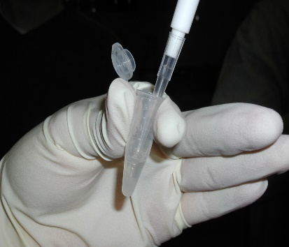
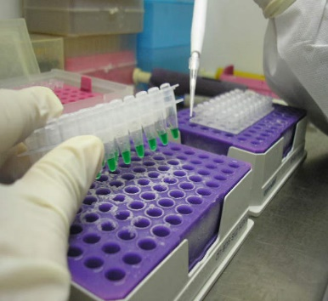
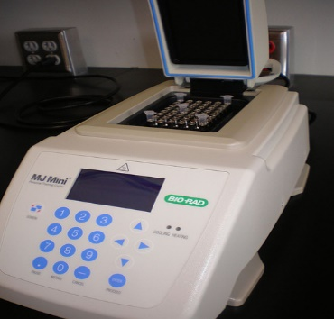
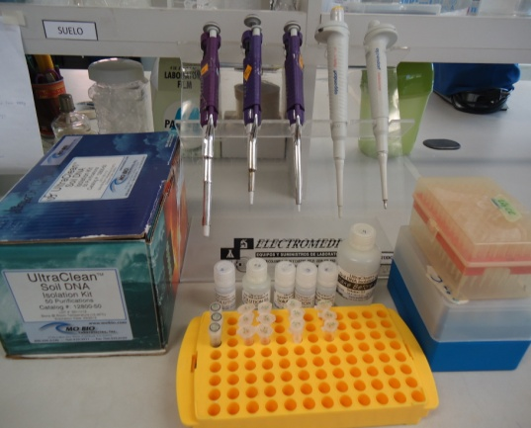
“CARACTERIZACIÓN MORFOLÓGICA, FISIOLÓGICA Y MOLECULAR DE LEVADURAS DE LA COLECCIÓN DE LEVADURAS QUITO-CATÓLICA, AISLADAS DE UN SISTEMA GLACIAR EN LA ISLA GREENWICH EN LA PENÍNSULA ANTÁRTICA”
PCR-ITS e ITS-RFLP
Muestra de ADN
Mix PCR (Primers ITS1 e ITS4)
Amplificación
Perfil de restricción
Incubación a 37°C
Mix RFLP (Hha I, Hae III y Hinf I)
David Fernando Illescas Flores, 2015

Slide 17
“CARACTERIZACIÓN MORFOLÓGICA, FISIOLÓGICA Y MOLECULAR DE LEVADURAS DE LA COLECCIÓN DE LEVADURAS QUITO-CATÓLICA, AISLADAS DE UN SISTEMA GLACIAR EN LA ISLA GREENWICH EN LA PENÍNSULA ANTÁRTICA”
PCR del dominio D1/D2 del segmento 26S ADNr
Análisis de secuencias
Muestra de ADN
Mix PCR (Primers NL1 y NL4)
Amplificación
Secuencias consenso
Alineación de secuencias en BLAST
David Fernando Illescas Flores, 2015

Slide 18
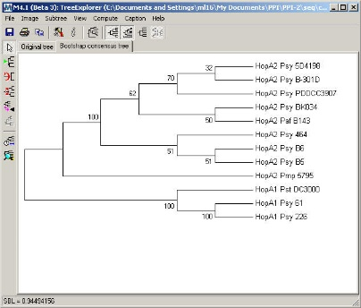
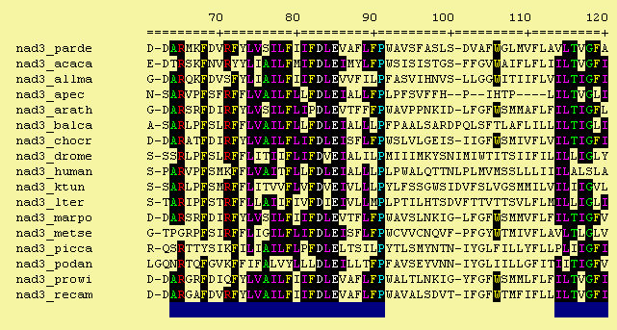
“CARACTERIZACIÓN MORFOLÓGICA, FISIOLÓGICA Y MOLECULAR DE LEVADURAS DE LA COLECCIÓN DE LEVADURAS QUITO-CATÓLICA, AISLADAS DE UN SISTEMA GLACIAR EN LA ISLA GREENWICH EN LA PENÍNSULA ANTÁRTICA”
Construcción de árbol filogenético
Alineamiento en Mega 6.06
Eliminación de fragmentos ambiguos en GBlocks
Árbol filogenético en Mega 6.06
Índices de Diversidad
95% de confianza
David Fernando Illescas Flores, 2015

Slide 19
“CARACTERIZACIÓN MORFOLÓGICA, FISIOLÓGICA Y MOLECULAR DE LEVADURAS DE LA COLECCIÓN DE LEVADURAS QUITO-CATÓLICA, AISLADAS DE UN SISTEMA GLACIAR EN LA ISLA GREENWICH EN LA PENÍNSULA ANTÁRTICA”
Índice de contenidos
1. Introducción
2. Objetivos
3. Materiales y métodos
4. Resultados y discusión
5. Conclusiones
6. Recomendaciones
David Fernando Illescas Flores, 2015

Slide 20
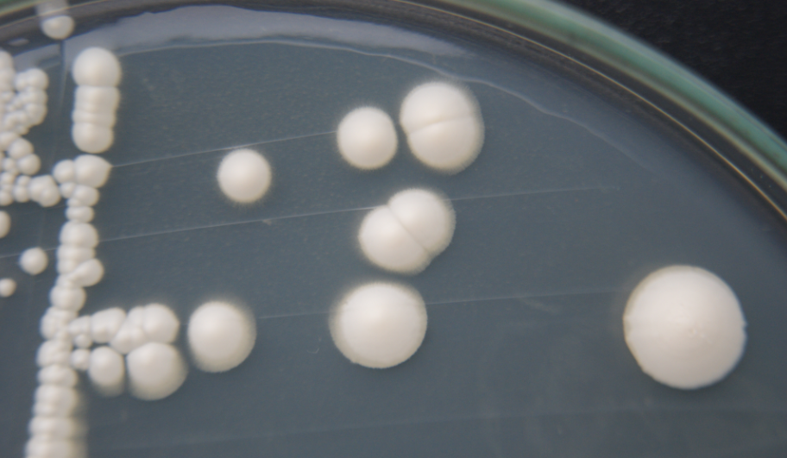
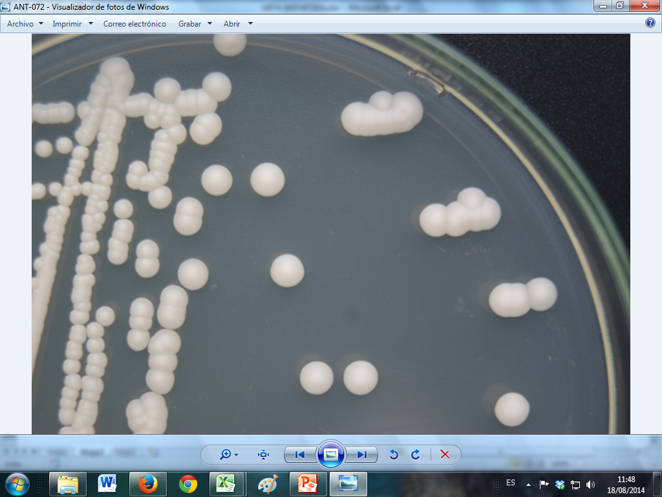
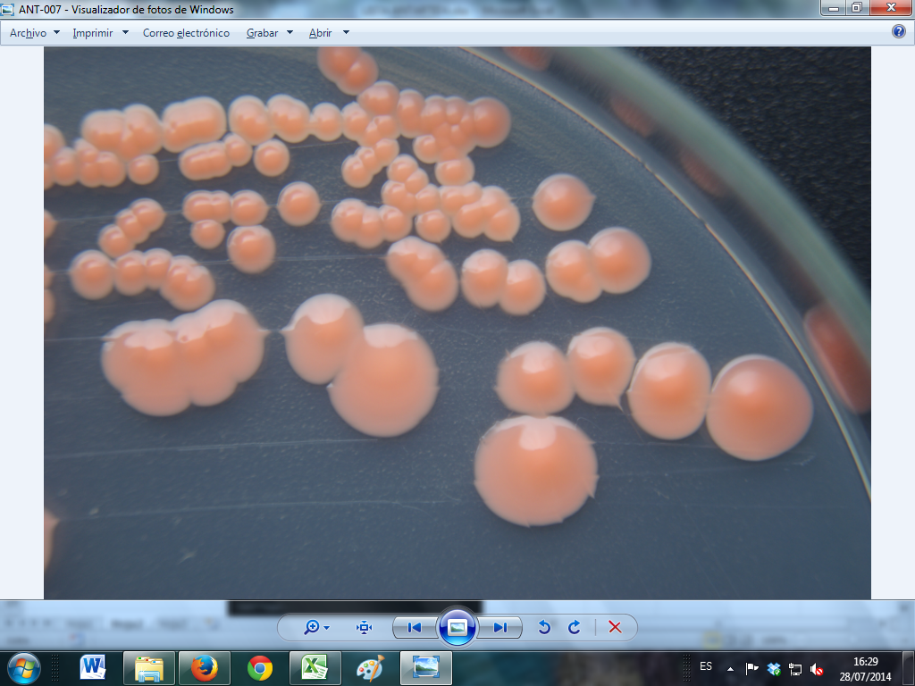
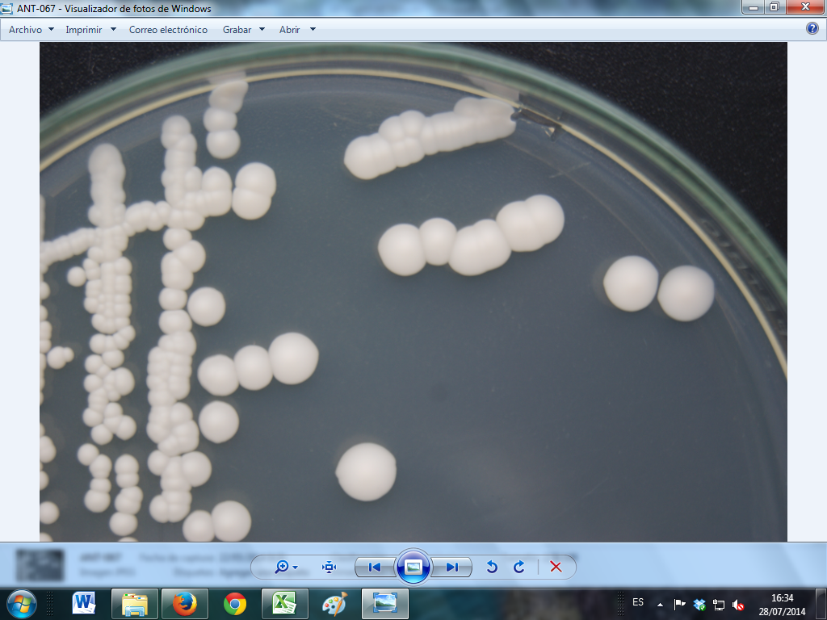
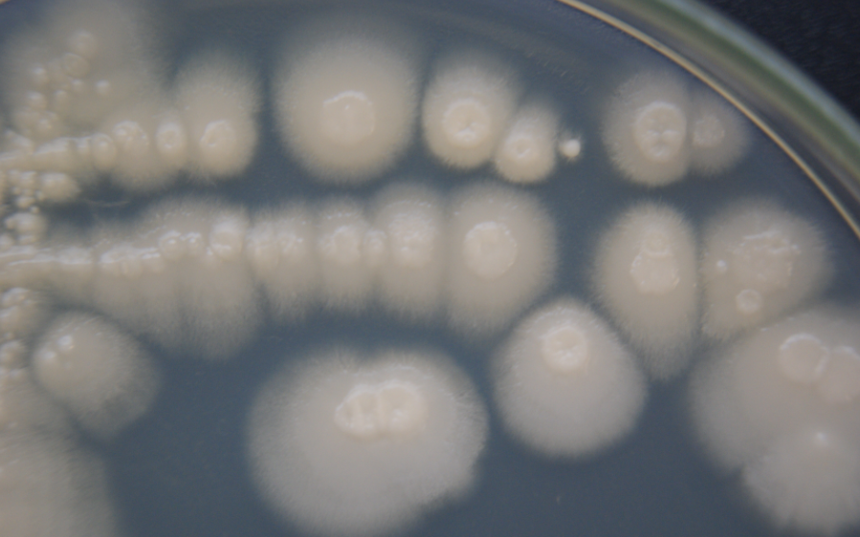
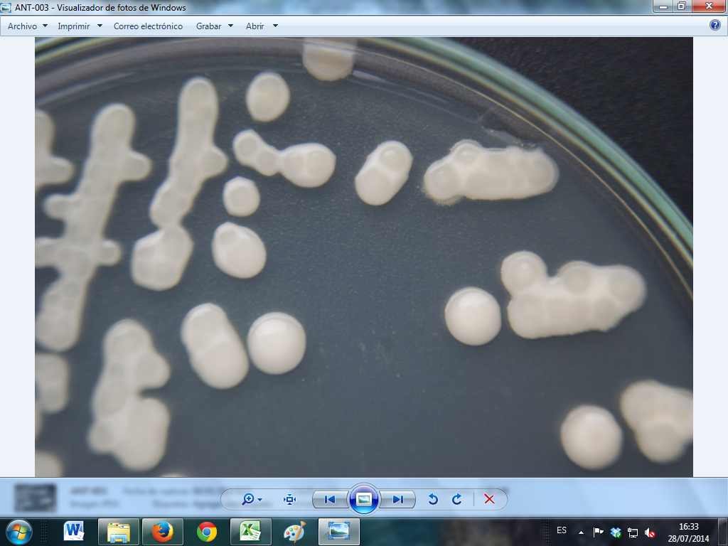
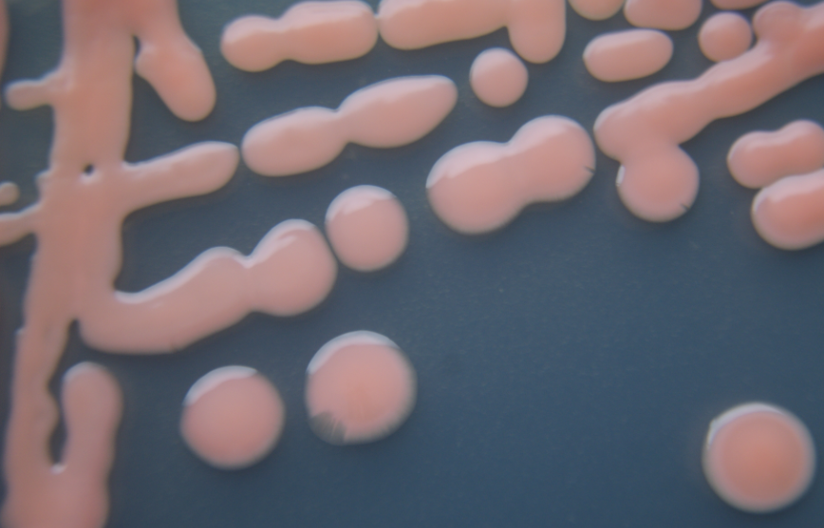
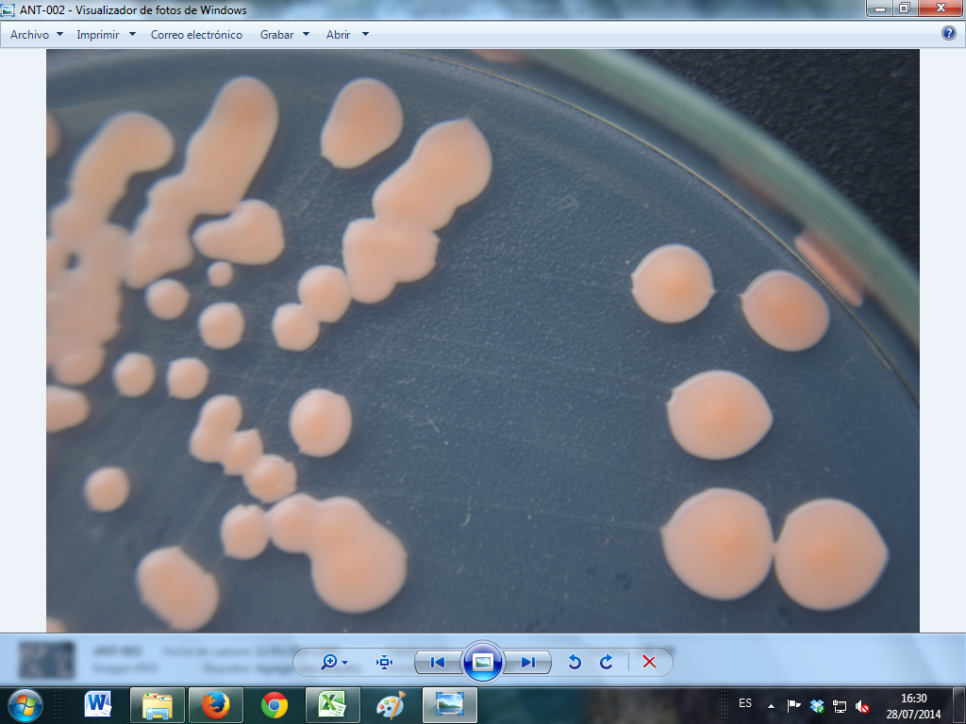
“CARACTERIZACIÓN MORFOLÓGICA, FISIOLÓGICA Y MOLECULAR DE LEVADURAS DE LA COLECCIÓN DE LEVADURAS QUITO-CATÓLICA, AISLADAS DE UN SISTEMA GLACIAR EN LA ISLA GREENWICH EN LA PENÍNSULA ANTÁRTICA”
Descripción de las colonias
Candida sake
Candida zeylanoides
Cystofilobasidium infirmominiatum
Debaryomyces hansenii
Guehomyces pullulans
Leucosporidium scottii
Rhodotorula laryngis
Rhodotorula sp.
David Fernando Illescas Flores, 2015

Slide 21
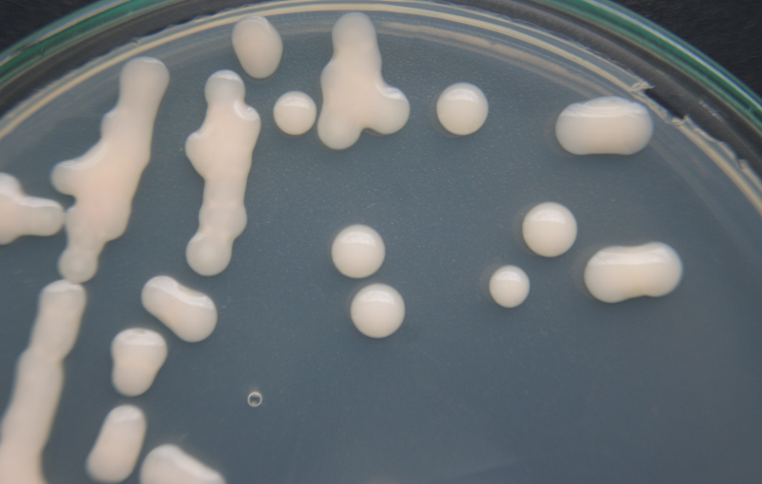
“CARACTERIZACIÓN MORFOLÓGICA, FISIOLÓGICA Y MOLECULAR DE LEVADURAS DE LA COLECCIÓN DE LEVADURAS QUITO-CATÓLICA, AISLADAS DE UN SISTEMA GLACIAR EN LA ISLA GREENWICH EN LA PENÍNSULA ANTÁRTICA”
Descripción de las colonias
≠
Cryptococcus victoriae
CLQCA-ANT-105
Cryptococcus victoriae
CLQCA-ANT-097
Características macroscópicas dependen de:
Medio de cultivo.
El patrón de gemación.
Tamaño y la forma de las células.
David Fernando Illescas Flores, 2015

Slide 22
“CARACTERIZACIÓN MORFOLÓGICA, FISIOLÓGICA Y MOLECULAR DE LEVADURAS DE LA COLECCIÓN DE LEVADURAS QUITO-CATÓLICA, AISLADAS DE UN SISTEMA GLACIAR EN LA ISLA GREENWICH EN LA PENÍNSULA ANTÁRTICA”
Caracterización Microscópica
Especie/número de aislados | Ancho | Longitud | Forma | Tipo de gemación (sitio)
Candida sake (5) | 6-7 μm | 11-15 μm | Globosa, Subglobosa o Elongada | Multipolar de base estrecha
Candida zeylanoides (1) | 5-6 μm | 6-7 μm | Subglobosa | Monopolar de base estrecha
Cryptococcus victoriae (3) | 4-10 μm | 7-14 μm | Ovoide | Bipolar de base estrecha y ancha
Cystofilobasidium infirmominiatum (1) | 4-5 μm | 9-10 μm | Elipsoidal | Monopolar de base estrecha
Debaryomyces hansenii (6) | 4-9 μm | 4-9 μm | Globosa | Multipolar de base estrecha
Guehomyces pullulans (2) | 4-7 μm | 9-16 μm | Elipsoidal u Ovoide | Monopolar de base estrecha y ancha
Leucosporidium scottii (56) | 4-5 μm | 4-8 μm | Subglobosa o Globosa | Monopolar de base estrecha
Rhodotorula laryngis (5) | 5-6 μm | 9-11 μm | Subglobosa u Ovoide | Monopolar de base estrecha
Rhodotorula sp. (22) | 4-5 μm | 10-13 μm | Subglobosa u Ovoide | Monopolar/Bipolar de base estrecha
David Fernando Illescas Flores, 2015

Slide 23
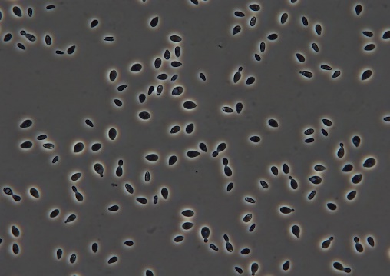
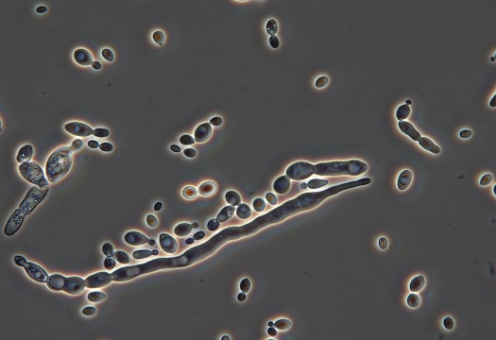
“CARACTERIZACIÓN MORFOLÓGICA, FISIOLÓGICA Y MOLECULAR DE LEVADURAS DE LA COLECCIÓN DE LEVADURAS QUITO-CATÓLICA, AISLADAS DE UN SISTEMA GLACIAR EN LA ISLA GREENWICH EN LA PENÍNSULA ANTÁRTICA”
Caracterización Microscópica
≠
Cryptococcus victoriae
CLQCA-ANT-097
Cryptococcus victoriae
CLQCA-ANT-105
Las características microscópicas dependen de:
El citoesqueleto
La arquitectura de la pared celular
Condicionamiento ambiental
Antecedentes genéticos
Mecanismos de regulación enzimática
David Fernando Illescas Flores, 2015

Slide 24
“CARACTERIZACIÓN MORFOLÓGICA, FISIOLÓGICA Y MOLECULAR DE LEVADURAS DE LA COLECCIÓN DE LEVADURAS QUITO-CATÓLICA, AISLADAS DE UN SISTEMA GLACIAR EN LA ISLA GREENWICH EN LA PENÍNSULA ANTÁRTICA”
Perfiles de asimilación de azúcares
Especie/número de aislados | GLU | XIL | MAL | GAL | LAC | SAC | RAF | CEL | ALM
Candida sake (5) | + | +/L/W | + | L/W/- | - | +/L | +/W/- | S/W/- | +/L/-
Candida zeylanoides (1) | W | - | W | - | - | W | - | W | W
Cryptococcus victoriae (3) | S/W | W/- | S/- | S/W | S/- | W | - | W/- | W
Cystofilobasidium infirmominiatum (1) | W | - | - | - | - | W | - | - | -
Debaryomyces hansenii (6) | + | +/L/W | + | + | W/- | +/S | +/L | +/L/S | +/L
Guehomyces pullulans (2) | S/W | - | W | W/- | - | W | S/W | S/- | W/-
Leucosporidium scottii (56) | S/W | - | W/- | - | - | L/S/W | W/- | L/W/S/- | S/W/-
Rhodotorula laryngis (5) | S/W/- | - | - | - | - | S/W | - | - | -
Rhodotorula sp. (22) | S/W/- | - | - | - | - | S/W | - | - | L/W/-
David Fernando Illescas Flores, 2015

Slide 25
“CARACTERIZACIÓN MORFOLÓGICA, FISIOLÓGICA Y MOLECULAR DE LEVADURAS DE LA COLECCIÓN DE LEVADURAS QUITO-CATÓLICA, AISLADAS DE UN SISTEMA GLACIAR EN LA ISLA GREENWICH EN LA PENÍNSULA ANTÁRTICA”
Perfiles de fermentación de azúcares
Especie/número de aislados | GLU | XIL | MAL | GAL | LAC | SAC | RAF | CEL | ALM
Candida sake (5) | +/L | - | +/L/S/- | - | - | +/W | +/- | - | -
Candida zeylanoides (1) | - | - | - | - | - | - | - | - | -
Cryptococcus victoriae (3) | - | - | - | - | - | - | - | - | -
Cystofilobasidium infirmominiatum (1) | - | - | - | - | - | - | - | - | -
Debaryomyces hansenii (6) | - | - | - | - | - | - | - | - | -
Guehomyces pullulans (2) | - | - | - | - | - | - | - | - | -
Leucosporidium scottii (56) | - | - | - | - | - | - | - | - | -
Rhodotorula laryngis (5) | - | - | - | - | - | - | - | - | -
Rhodotorula sp. (22) | - | - | - | - | - | - | - | - | -
David Fernando Illescas Flores, 2015

Slide 26
“CARACTERIZACIÓN MORFOLÓGICA, FISIOLÓGICA Y MOLECULAR DE LEVADURAS DE LA COLECCIÓN DE LEVADURAS QUITO-CATÓLICA, AISLADAS DE UN SISTEMA GLACIAR EN LA ISLA GREENWICH EN LA PENÍNSULA ANTÁRTICA”
Perfiles de restricción de la región 5.8S-ITS
Código | Especie/número de aislados | ITS | Hha I | Hae III | Hinf I
CLQCA-ANT-048 | Candida sake (5) | 480 | 240+240 | 480 | 240+240
CLQCA-ANT-072 | Candida zeylanoides (1) | 640 | 300+300 | 440+200 | 320+320
CLQCA-ANT-105 | Cryptococcus victoriae (3) | 550 | 270+280 | 410+140 | 280+270
CLQCA-ANT-007 | Cystofilobasidium infirmominiatum (1) | 610 | 250+250+110 | 520+90 | 290+240+80
CLQCA-ANT-067 | Debaryomyces hansenii (6) | 630 | 300+300 | 410+120+90 | 320+300
CLQCA-ANT-043 | Guehomyces pullulans (2) | 610 | 300+210+100 | 510+100 | 330+280
CLQCA-ANT-003 | Leucosporidium scottii (56) | 580 | 330+250 | 490+100 | 290+200+90
CLQCA-ANT-099 | Rhodotorula laryngis (5) | 590 | 510+80 | 590 | 310+280
CLQCA-ANT-002 | Rhodotorula sp. (22) | 590 | 510+80 | 590 | 350+240
Catálogo de la Colección de Levaduras Quito-Católica
http://www.cnib.com.ec/index.php/es/clqca-catalogo
David Fernando Illescas Flores, 2015

Slide 27
“CARACTERIZACIÓN MORFOLÓGICA, FISIOLÓGICA Y MOLECULAR DE LEVADURAS DE LA COLECCIÓN DE LEVADURAS QUITO-CATÓLICA, AISLADAS DE UN SISTEMA GLACIAR EN LA ISLA GREENWICH EN LA PENÍNSULA ANTÁRTICA”
Análisis en BLAST de los productos de PCR segmento 26S
Código | Especie identificada Número de aislados | AC GenBank | % Identidad | Especie próxima/AC GenBank | % identidad
CLQCA-ANT-066 | Candida sake (5) | KC485459.1 | 100 | Candida sake FJ515221.1 | 99
CLQCA-ANT-072 | Candida zeylanoides (1) | KF633184.1 | 100 | Candida zeylanoides JX441613.1 | 99
CLQCA-ANT-105 | Cryptococcus victoriae (3) | JX188144.1 | 100 | Cryptococcus victoriae AM160647.1 | 99
CLQCA-ANT-007 | Cystofilobasidium infirmominiatum (1) | JX188154.1 | 99 | Cystofilobasidium infirmominiatum DQ645523.1 | 99
CLQCA-ANT-069 | Debaryomyces hansenii (6) | JX124720.1 | 100 | Debaryomyces hansenii FR686593.2 | 100
CLQCA-ANT-043 | Guehomyces pullulans (2) | FJ748673.1 | 100 | Guehomyces pullulans EU637078.1 | 100
CLQCA-ANT-003 | Leucosporidium scottii (56) | JX296532.1 | 100 | Leucosporidium scottii FN357236.1 | 100
CLQCA-ANT-099 | Rhodotorula laryngis (5) | HE994138.1 | 99 | Rhodotorula laryngis EU194448.1 | 99
CLQCA-ANT-047 | Rhodotorula sp. (22) | HE994140.1 | 100 | Rhodotorula sp. CCFEE JX124715.1 | 99
Nota: AC, Código de acceso
David Fernando Illescas Flores, 2015

Slide 28
“CARACTERIZACIÓN MORFOLÓGICA, FISIOLÓGICA Y MOLECULAR DE LEVADURAS DE LA COLECCIÓN DE LEVADURAS QUITO-CATÓLICA, AISLADAS DE UN SISTEMA GLACIAR EN LA ISLA GREENWICH EN LA PENÍNSULA ANTÁRTICA”
Árbol filogenético en base a análisis del dominio D1/D2 del segmento 26S ADNr
David Fernando Illescas Flores, 2015

Slide 29
“CARACTERIZACIÓN MORFOLÓGICA, FISIOLÓGICA Y MOLECULAR DE LEVADURAS DE LA COLECCIÓN DE LEVADURAS QUITO-CATÓLICA, AISLADAS DE UN SISTEMA GLACIAR EN LA ISLA GREENWICH EN LA PENÍNSULA ANTÁRTICA”
Diversidad de la comunidad de levaduras
David Fernando Illescas Flores, 2015

Slide 30
“CARACTERIZACIÓN MORFOLÓGICA, FISIOLÓGICA Y MOLECULAR DE LEVADURAS DE LA COLECCIÓN DE LEVADURAS QUITO-CATÓLICA, AISLADAS DE UN SISTEMA GLACIAR EN LA ISLA GREENWICH EN LA PENÍNSULA ANTÁRTICA”
Distribución de los aislados de levaduras
Especie | Sustrato glaciar (hielo) |  |  | Sustrato líquido
 | Glaciar | Total de aislados | % total aislados | Río Culebra | Laguna | Aguas costeras | Total de aislados | % total aislados
Candida sake | 4 | 4 | 3,96 | 1 |  |  | 1 | 0,99
Candida zeylanoides | 1 | 1 | 0,99 |  |  |  |  | 0
Cryptococcus victoriae |  |  | 0 | 1 | 2 |  | 3 | 2,97
Cystofilobasidium infirmominiatum |  |  | 0 |  | 1 |  | 1 | 0,99
Debaryomyces hansenii | 5 | 5 | 4,95 |  | 1 |  | 1 | 0,99
Guehomyces pullulans | 2 | 2 | 1,98 |  |  |  |  | 0
Leucosporidium scottii | 22 | 22 | 21,78 | 10 | 19 | 4 | 33 | 32,67
Rhodotorula laryngis | 3 | 3 | 2,97 |  | 1 | 1 | 2 | 1,98
Rhodotorula sp. | 9 | 9 | 8,91 | 4 | 8 | 2 | 14 | 13,86
Total | 46 | 46 | 45,54 | 16 | 32 | 7 | 55 | 54,46
David Fernando Illescas Flores, 2015

Slide 31
“CARACTERIZACIÓN MORFOLÓGICA, FISIOLÓGICA Y MOLECULAR DE LEVADURAS DE LA COLECCIÓN DE LEVADURAS QUITO-CATÓLICA, AISLADAS DE UN SISTEMA GLACIAR EN LA ISLA GREENWICH EN LA PENÍNSULA ANTÁRTICA”
Índices de diversidad
Brandao, et al., (2011) en un estudio de biodiversidad de levaduras aisladas de lagos de la Patagonia, encontró H=2.5±0.22 y S=0.85±0.6
Índice de Shannon: 1.407 ± 0.179 (desviación estándar).
Índice de Simpson: 0.642 ± 0.077 (desviación estándar).
Comunidad de levaduras con poca homogeneidad y baja riqueza de especies.
Alta dominancia de Rhodotorula sp. y Leucosporidium scottii.
Condiciones biótica y abióticas determinantes.
Biogeografía???
Normas de ocupación de nicho???
David Fernando Illescas Flores, 2015

Slide 32
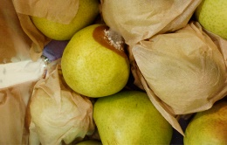
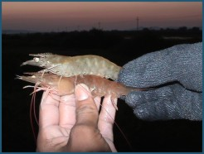
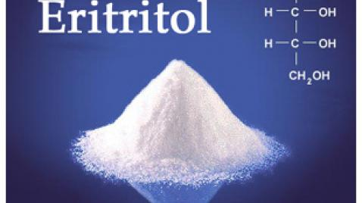
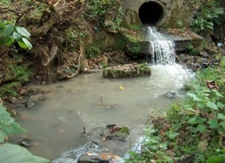
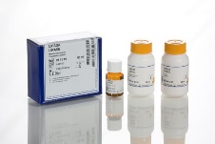
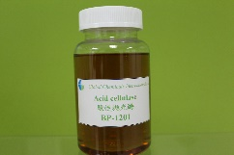
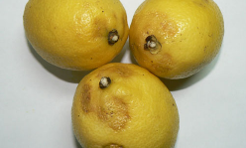
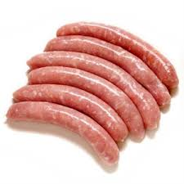
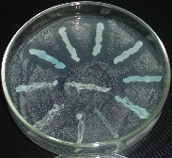
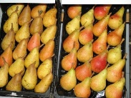
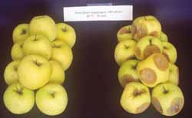
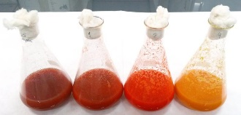
“CARACTERIZACIÓN MORFOLÓGICA, FISIOLÓGICA Y MOLECULAR DE LEVADURAS DE LA COLECCIÓN DE LEVADURAS QUITO-CATÓLICA, AISLADAS DE UN SISTEMA GLACIAR EN LA ISLA GREENWICH EN LA PENÍNSULA ANTÁRTICA”
Aplicaciones Biotecnológicas
Candida sake
Candida zeylanoides
Cryptococcus victoriae
Cystofilobasidium infirmominiatum
Debaryomyces hansenii
Guehomyces pullulans
Leucosporidium scottii
Rhodotorula laryngis
David Fernando Illescas Flores, 2015

Slide 33
“CARACTERIZACIÓN MORFOLÓGICA, FISIOLÓGICA Y MOLECULAR DE LEVADURAS DE LA COLECCIÓN DE LEVADURAS QUITO-CATÓLICA, AISLADAS DE UN SISTEMA GLACIAR EN LA ISLA GREENWICH EN LA PENÍNSULA ANTÁRTICA”
Índice de contenidos
1. Introducción
2. Objetivos
3. Materiales y métodos
4. Resultados y discusión
5. Conclusiones
6. Recomendaciones
David Fernando Illescas Flores, 2015

Slide 34
“CARACTERIZACIÓN MORFOLÓGICA, FISIOLÓGICA Y MOLECULAR DE LEVADURAS DE LA COLECCIÓN DE LEVADURAS QUITO-CATÓLICA, AISLADAS DE UN SISTEMA GLACIAR EN LA ISLA GREENWICH EN LA PENÍNSULA ANTÁRTICA”
Conclusiones
Se identificó: Rhodotorula sp., Rhodotorula laryngis, Leucosporidium scottii, Guehomyces pullulans, Cryptococcus victoriae, Candida sake, Cystofilobasidium infirmominiatum, Debaryomyces hansenii y Candida zeylanoides.
Poca variabilidad en la descripción de las colonias de levaduras.
La forma celular, el tamaño, y el tipo reproducción asexual según el sitio de gemación varía significativamente a nivel intra e inter específico.
Divergencia metabólica en la asimilación de azúcares.
David Fernando Illescas Flores, 2015

Slide 35
“CARACTERIZACIÓN MORFOLÓGICA, FISIOLÓGICA Y MOLECULAR DE LEVADURAS DE LA COLECCIÓN DE LEVADURAS QUITO-CATÓLICA, AISLADAS DE UN SISTEMA GLACIAR EN LA ISLA GREENWICH EN LA PENÍNSULA ANTÁRTICA”
Conclusiones
Perfiles de fermentación homogéneos.
La identificación molecular mediante la técnica PCR-RFLPs del ITS respaldada por los análisis de las secuencias del dominio D1/D2 del segmento 26S del RNA ribosómico, determinaron nueve especies.
Las imágenes de los geles de electroforesis, así como los tamaños de los perfiles de restricción de las nueve especies identificadas están depositados en la página web.
http://www.cnib.com.ec/index.php/es/clqca-catalogo.
David Fernando Illescas Flores, 2015

Slide 36
“CARACTERIZACIÓN MORFOLÓGICA, FISIOLÓGICA Y MOLECULAR DE LEVADURAS DE LA COLECCIÓN DE LEVADURAS QUITO-CATÓLICA, AISLADAS DE UN SISTEMA GLACIAR EN LA ISLA GREENWICH EN LA PENÍNSULA ANTÁRTICA”
Conclusiones
Rhodotorula sp. representa una especie aún no descrita y su secuencia está depositada en el GenBank con el número de acceso HE994140.1.
La diversidad de una comunidad de levaduras medida en términos de riqueza y dominancia a través de los índices de Shannon (1.407±0.179) y Simpson (0,642±0.077) determinaron una composición con una uniformidad y riqueza muy bajas.
Mediante la revisión bibliográfica de las especies de levaduras identificadas, en el contexto de su hábitat, se evidenció que tienen potenciales aplicaciones biotecnológicas.
David Fernando Illescas Flores, 2015

Slide 37
“CARACTERIZACIÓN MORFOLÓGICA, FISIOLÓGICA Y MOLECULAR DE LEVADURAS DE LA COLECCIÓN DE LEVADURAS QUITO-CATÓLICA, AISLADAS DE UN SISTEMA GLACIAR EN LA ISLA GREENWICH EN LA PENÍNSULA ANTÁRTICA”
Índice de contenidos
1. Introducción
2. Objetivos
3. Materiales y métodos
4. Resultados y discusión
5. Conclusiones
6. Recomendaciones
David Fernando Illescas Flores, 2015

Slide 38
“CARACTERIZACIÓN MORFOLÓGICA, FISIOLÓGICA Y MOLECULAR DE LEVADURAS DE LA COLECCIÓN DE LEVADURAS QUITO-CATÓLICA, AISLADAS DE UN SISTEMA GLACIAR EN LA ISLA GREENWICH EN LA PENÍNSULA ANTÁRTICA”
Recomendaciones
Se puede complementar la información de la caracterización de los aislados de levaduras en base a pruebas bioquímicas.
Los estudios de diversidad requieren la complementación de nuevas investigaciones en regiones antárticas para darle mayor significancia a los resultados.
La composición de la comunidad de levaduras debería definirse también por la biogeografía y por las reglas de ocupación de nicho.
Implementar las secuencias de otros genes como 18S, 5.8S y del ITS para crear un árbol filogenético robusto.
David Fernando Illescas Flores, 2015

Slide 39
“CARACTERIZACIÓN MORFOLÓGICA, FISIOLÓGICA Y MOLECULAR DE LEVADURAS DE LA COLECCIÓN DE LEVADURAS QUITO-CATÓLICA, AISLADAS DE UN SISTEMA GLACIAR EN LA ISLA GREENWICH EN LA PENÍNSULA ANTÁRTICA”
GRADECIMIENTOS
David Fernando Illescas Flores, 2015

